Slide 1
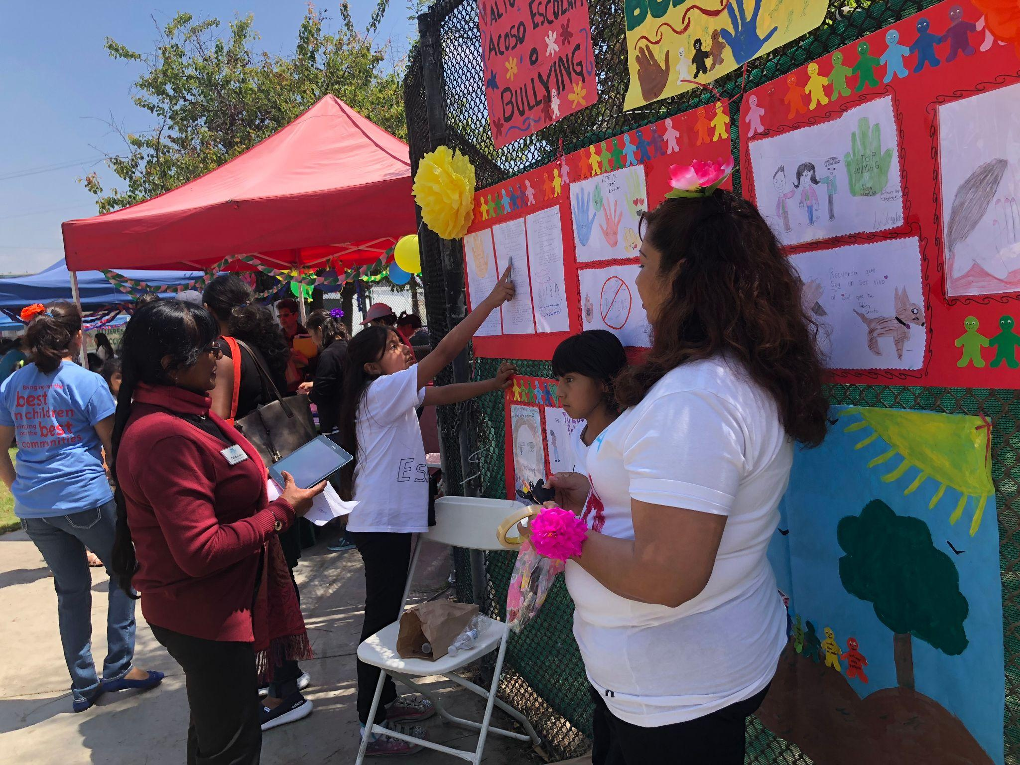
Best Start Región 1 Reunión
Lunes, 28 de noviembre de 2022
5:00 pm - 7:30 pm
Jueves,1 de diciembre de 2022
9:00 am - 11:30 am
Best Start Region 1 Meeting
Monday, November 28 2022
5:00 pm - 7:30 pm
Thursday, December 1, 2022
9:00 am - 11:30 am
Notes:
Ale D.
Facilitadora | Facilitator Raymond
Notas | Notes

Slide 2
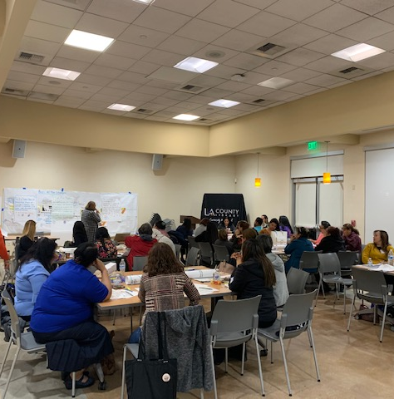
Bienvenida e Instalarse
Welcome & Get Settled
Notes:
Ale D. Facilitadora | Facilitator
Notas | Notes

Slide 3
Consejos
para Zoom
Zoom Tips
Notes:
Martha
Facilitadora | Facilitator
Notas | Notes

Slide 4
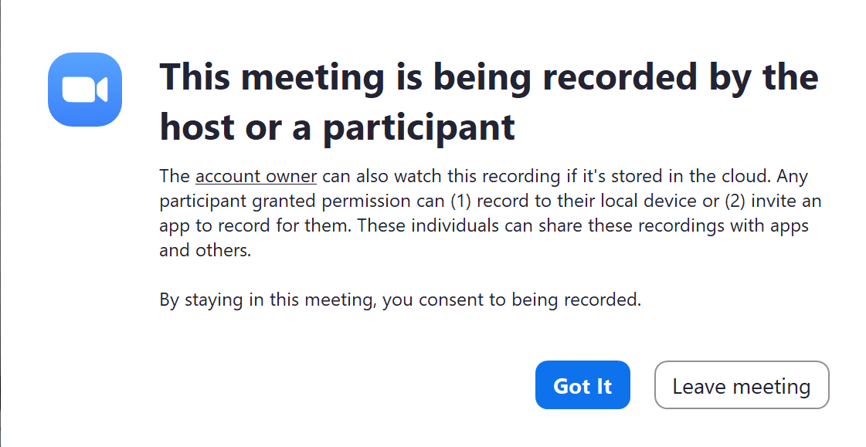
Grabación de la Reunión
Tenga en cuenta que la sesión de hoy se grabará (espacio grande), con la intención de publicarla en nuestro sitio web y en las páginas de las redes sociales para futuras referencias.
Tiene la opción de aceptar la grabación seleccionando "got it" (botón azul) o "leave meeting" (botón blanco) para rechazar la, lo que le retirara de la reunión.
Tenga en cuenta que cualquier cosa que comparta será visible/audible a través de la grabación.
Por favor, sea consciente de esto ya que puede influir en lo que decida y no comparta hoy.
Meeting Recording
Please be aware that today’s session will be recorded (large room), with the intention of posting it to our website and social media pages for future reference.
You have the option of acknowledging agreement to the recording by selecting “got it” (blue button) or “leave meeting” (white button) to decline which will remove you from the meeting.
Please be aware that anything you share will be viewable/audible through recording.
Please be mindful of this as it may influence what you decide and not share today.
Notes:
Martha
Facilitadora | Facilitator
Notas | Notes

Slide 5
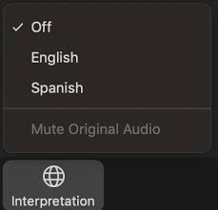
Interpretación
Si prefiere escuchar toda la presentación en español, por favor, presione el símbolo de “Interpretation” abajo de la pantalla de Zoom y luego elija “Spanish”
Si tiene problemas técnicos durante la reunión, por favor escriba en el chat
Tome descansos cuando necesite cuidarse a sí mismo o a su familia.
Interpretation
If you prefer to listen to the entire presentation in English, click on the Interpretation symbol at the bottom of the Zoom platform and then select English
If you experience technical issues during the meeting, please type in chat box
Take breaks when you need to take care of yourself or family.
Notes:
Martha
Facilitadora | Facilitator
Notas | Notes

Slide 6
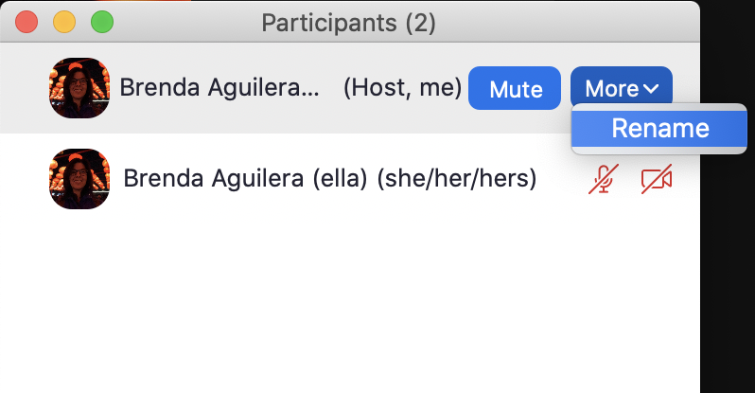
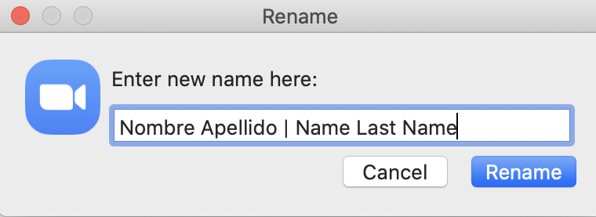
Visualice Su Nombre
Cambie su nombre:
Pasando la flecha sobre “Participants/Participantes”
Busca su cuenta y hace clic en “More/Más”
Haga clic en "Rename/Renombrar".
Añade su Nombre, Apellido y Comunidad de Best Start (Este LA, Metro LA, Sur El Monte/El Monte o Sureste LA)
Haga clic en “Rename/Renombrar”
2
3
Display Name
Rename yourself:
Hovering cursor over “Participants”
Identify your account and click on “More”
Click on “Rename”
Add you First Name, Last Name and Best Start Community (East LA, Metro LA, South El Monte/El Monte or Southeast LA)
Click on “Rename”
4
5
1
Notes:
Martha
Facilitadora | Facilitator
Notas | Notes

Slide 7
Interpretación
Interpretation
(Ingles)
(Español)
Notes:
Martha
Facilitadora | Facilitator
Notas | Notes

Slide 8
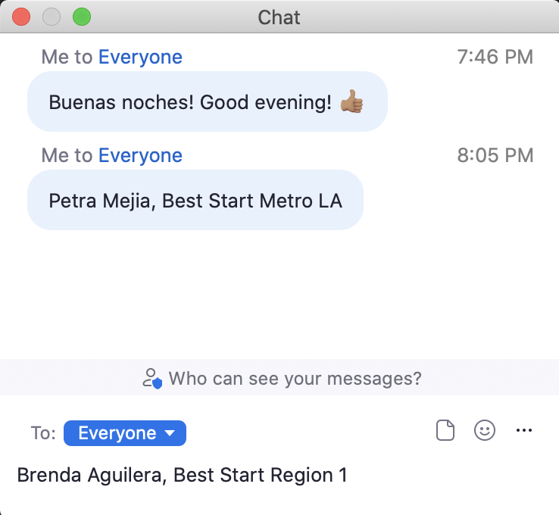
Interpretación
Interpretation
Caja de Chat para compartir comentarios o preguntas
Chat Box
to share comments or questions
(Ingles)
(Español)
Notes:
Martha
Facilitadora | Facilitator
Notas | Notes

Slide 9
Interpretación
Interpretation
Caja de Chat para compartir comentarios o preguntas
Chat Box
to share comments or questions
Control de Audio (por favor ponga su audio en silencio “Mute”)
Audio Control
(please Mute your mic)
(Ingles)
(Español)
Notes:
Martha
Facilitadora | Facilitator
Notas | Notes

Slide 10
Interpretación
Interpretation
Caja de Chat para compartir comentarios o preguntas
Chat Box
to share comments or questions
Control de Audio (por favor ponga su audio en silencio “Mute”)
Audio Control
(please Mute your mic)
(Ingles)
(Español)
Control de Video
Video Control
Notes:
Martha
Facilitadora | Facilitator
Notas | Notes

Slide 11
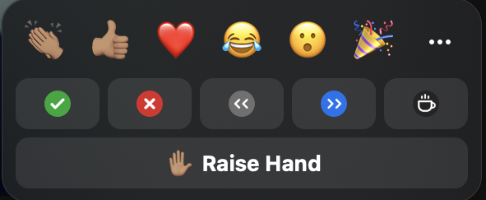
Interpretación
Interpretation
Caja de Chat para compartir comentarios o preguntas
Chat Box
to share comments or questions
Control de Audio (por favor ponga su audio en silencio “Mute”)
Audio Control
(please Mute your mic)
(Ingles)
(Español)
Control de Video
Video Control
Levantar la mano
para compartir
comentarios o preguntas
Raise hand
to share comments
or questions
Notes:
Martha
Facilitadora | Facilitator
Notas | Notes

Slide 12
iPad
Control de Video
Video Control
Control de Audio (por favor ponga su audio en silencio “Mute”)
Audio Control
(please Mute your mic)
(Ingles)
(Español)
Notes:
Martha
Facilitadora | Facilitator
Notas | Notes

Slide 13
iPad
Caja de Chat para compartir comentarios o preguntas
Chat Box
to share comments or questions
Notes:
Martha
Facilitadora | Facilitator
Notas | Notes

Slide 14
iPad
(Ingles)
(Español)
Interpretación
Interpretation
Notes:
Martha
Notas | Notes

Slide 15
iPad
(Ingles)
(Español)
Levantar la mano
para compartir
comentarios o preguntas
Raise hand
to share comments
or questions
Notes:
Martha
Notas | Notes

Slide 16
Agenda
Agenda
Bienvenida 2 min
Consejos para Zoom 4 min
Agenda y Objetivos 3 min
Acuerdos Comunitarios 3 min
Rompehielo 15 min
Actualizaciones de Asociaciones/ 60 min
Colaborativas
Preguntas y Respuestas 15 min
Próximos Pasos 15 min
Actualización de Abogacía Colectiva
Próximas Reuniones Mensuales
de Best Start Región 1
Preguntas y Respuestas
Evaluación 5 min
Cierre 1 min
Welcome 2 min
Zoom Tips 4 min
Agenda & Objectives 3 min
Group Agreements 3 min
Ice Breaker 15 min
Community Partnership Updates 60 min
Questions & Answers 15 min
Next Steps 15 min
Collective Advocacy Updates
Next Best Start Region 1
Monthly Meeting
Questions & Answers
Evaluation 5 min
Closing 1 min
Notes:
Amelia 11/28 | Luz 12/1 Facilitadora | Facilitator
Questions (Reflect on Data, Conversations and Voting Process)
Data:
With all of data that was shared with you, which data point has stayed with you? Cual dato, la impresiona mas?
Conversations:
Did you go in there with an area of focus in mind, but then changed your mind?
If yes, what did you change your mind about and what helped you change your mind?
If no, why was this important for you?
Voting Process
What was your experience going through this voting process?
Visioning:
Now that you know that _______________________ is going to be the local focus area and ______________ is going to be the Regional focus area, what more do you want to know about this focus area?
What excites you about the potential to work on ________________ both locally and regionally?

Slide 17
Objetivos
Objectives
Alimentar y fortalecer nuestras relaciones.
Proporcionar y escuchar las actualizaciones de todas las Asociaciones Comunitarias.
Repasar nuestro trabajo de abogacía colectiva hasta hoy, y actualizar los próximos pasos.
Comprender los próximos pasos
Nurture and strengthen our relationships.
Provide and hear updates from all Community Partnerships.
Review our collective advocacy work to date, and update on next steps.
Understand next steps
Notes:
Denise
Facilitadora | Facilitator
Notas | Notes

Slide 18
Acuerdos de Grupo
Group Agreements
Compartir el poder: Ser consciente de su privilegio (posicional, racial, étnico, lingüístico, de género, de orientación sexual, etc.) y dar un paso atrás para permitir que otros participen.
Celebrar la diversidad: buscar activamente diversas ideas, perspectivas y experiencias.
Adoptar y tener paciencia con la tecnología.
Indicar si hay algún problema con el sonido.
Detenerse para permitir la traducción según sea necesario
Ser paciente con uno mismo y con los demás
Un orador a la vez.
Share Power: Be aware of your privilege (positional, racial, ethnic, linguistic, gender, sexual orientation, etc.) and actively step back to allow others to participate.
Celebrate diversity: actively seek out diverse ideas, perspectives, and experiences.
Embrace and patience with technology.
Indicate if there are sound issues
Stop to allow translation as needed
Be patient with yourself and others.
One speaker at a time.
Notes:
Edith Facilitadora | Facilitator
Notas | Notes

Slide 19
Acuerdos de Grupo
Group Agreements
Estar orientado a soluciones y basado en propuestas.
Incluir todas las voces de la comunidad.
Centrarse en la equidad.
Prender su cámara si es que puede.
Levantarse la mano para hablar
Estar de acuerdo de estar en desacuerdo.
Suspender el juicio.
Compartir recursos.
Flexibilidad - mientras continuamos adaptándonos a las condiciones actuales y las que vendrán.
Puntualidad, asistencia consistente y disponibilidad.
¡Divertirse y celebrar nuestros logros!
Be solution oriented and proposal based.
Be inclusive of all community voices.
Be equity focused.
Turn on your cameras if you are able to.
Raise your hand to speak.
Agree to disagree.
Suspend judgement.
Share resources.
Flexibility - as we continue to adapt to the current conditions and those to come.
Punctuality, consistent attendance and making yourself available.
Have fun and celebrate our accomplishments!
Notes:
Edith Facilitadora | Facilitator
Notas | Notes

Slide 20
Rompehielo
Ice Breaker
Notes:
Alma Facilitadora | Facilitator
Notas | Notes

Slide 21
¿Cuál es una tradición de los días festivos que practican en sus pueblos natales o con sus familias?
What is a holiday tradition that you practice in your hometown or family?
Notes:
Alma

Slide 22
Actualizaciones de las Asociaciones /
Colaborativas
Community Partnership Updates
Notes:
Sonia Facilitadora | Facilitator
Notas | Notes

Slide 23
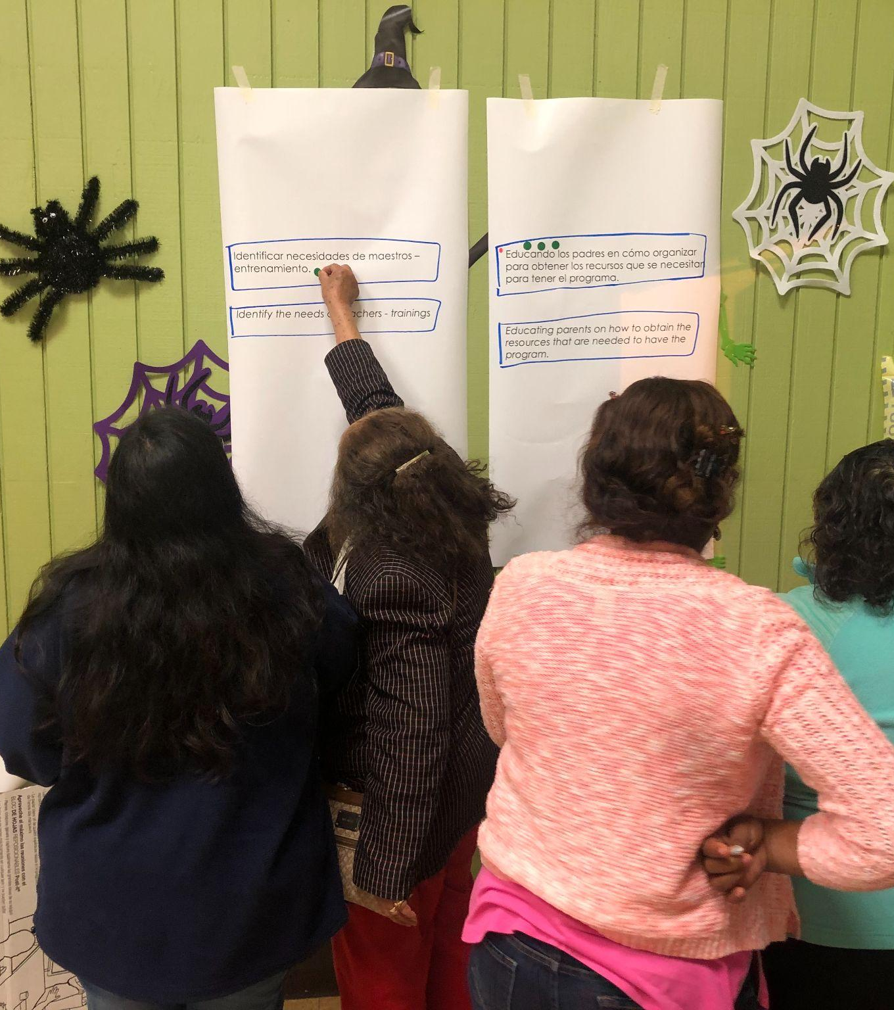
Notes:
Sonia
Facilitadora | Facilitator
Notas | Notes

Slide 24
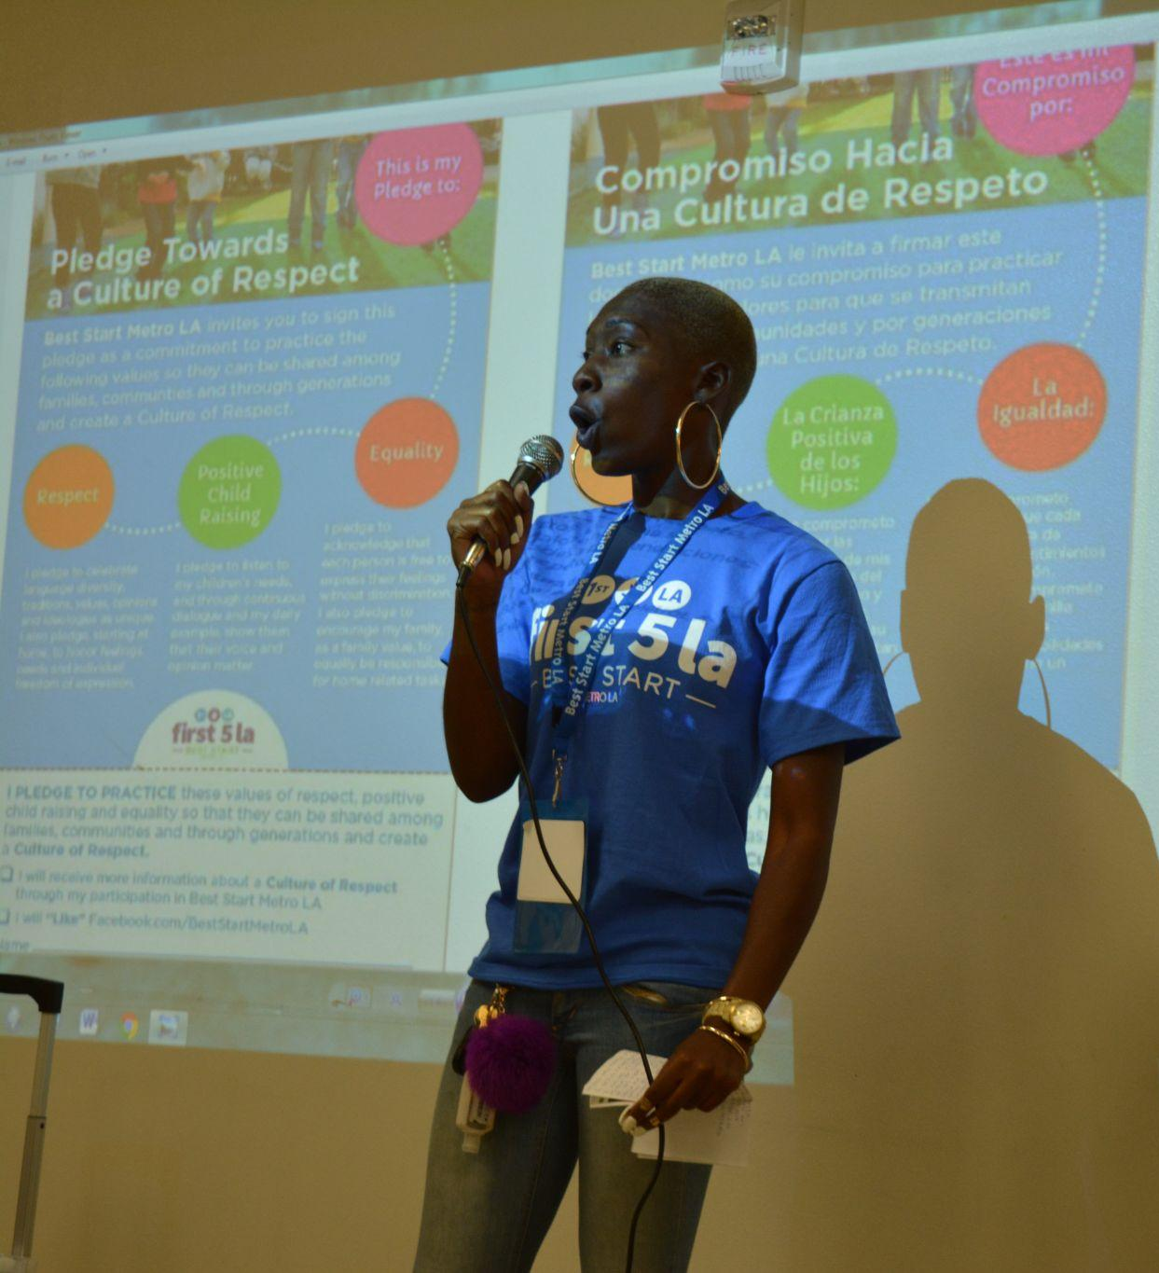
Notes:
Sonia
Facilitadora | Facilitator
Notas | Notes

Slide 25
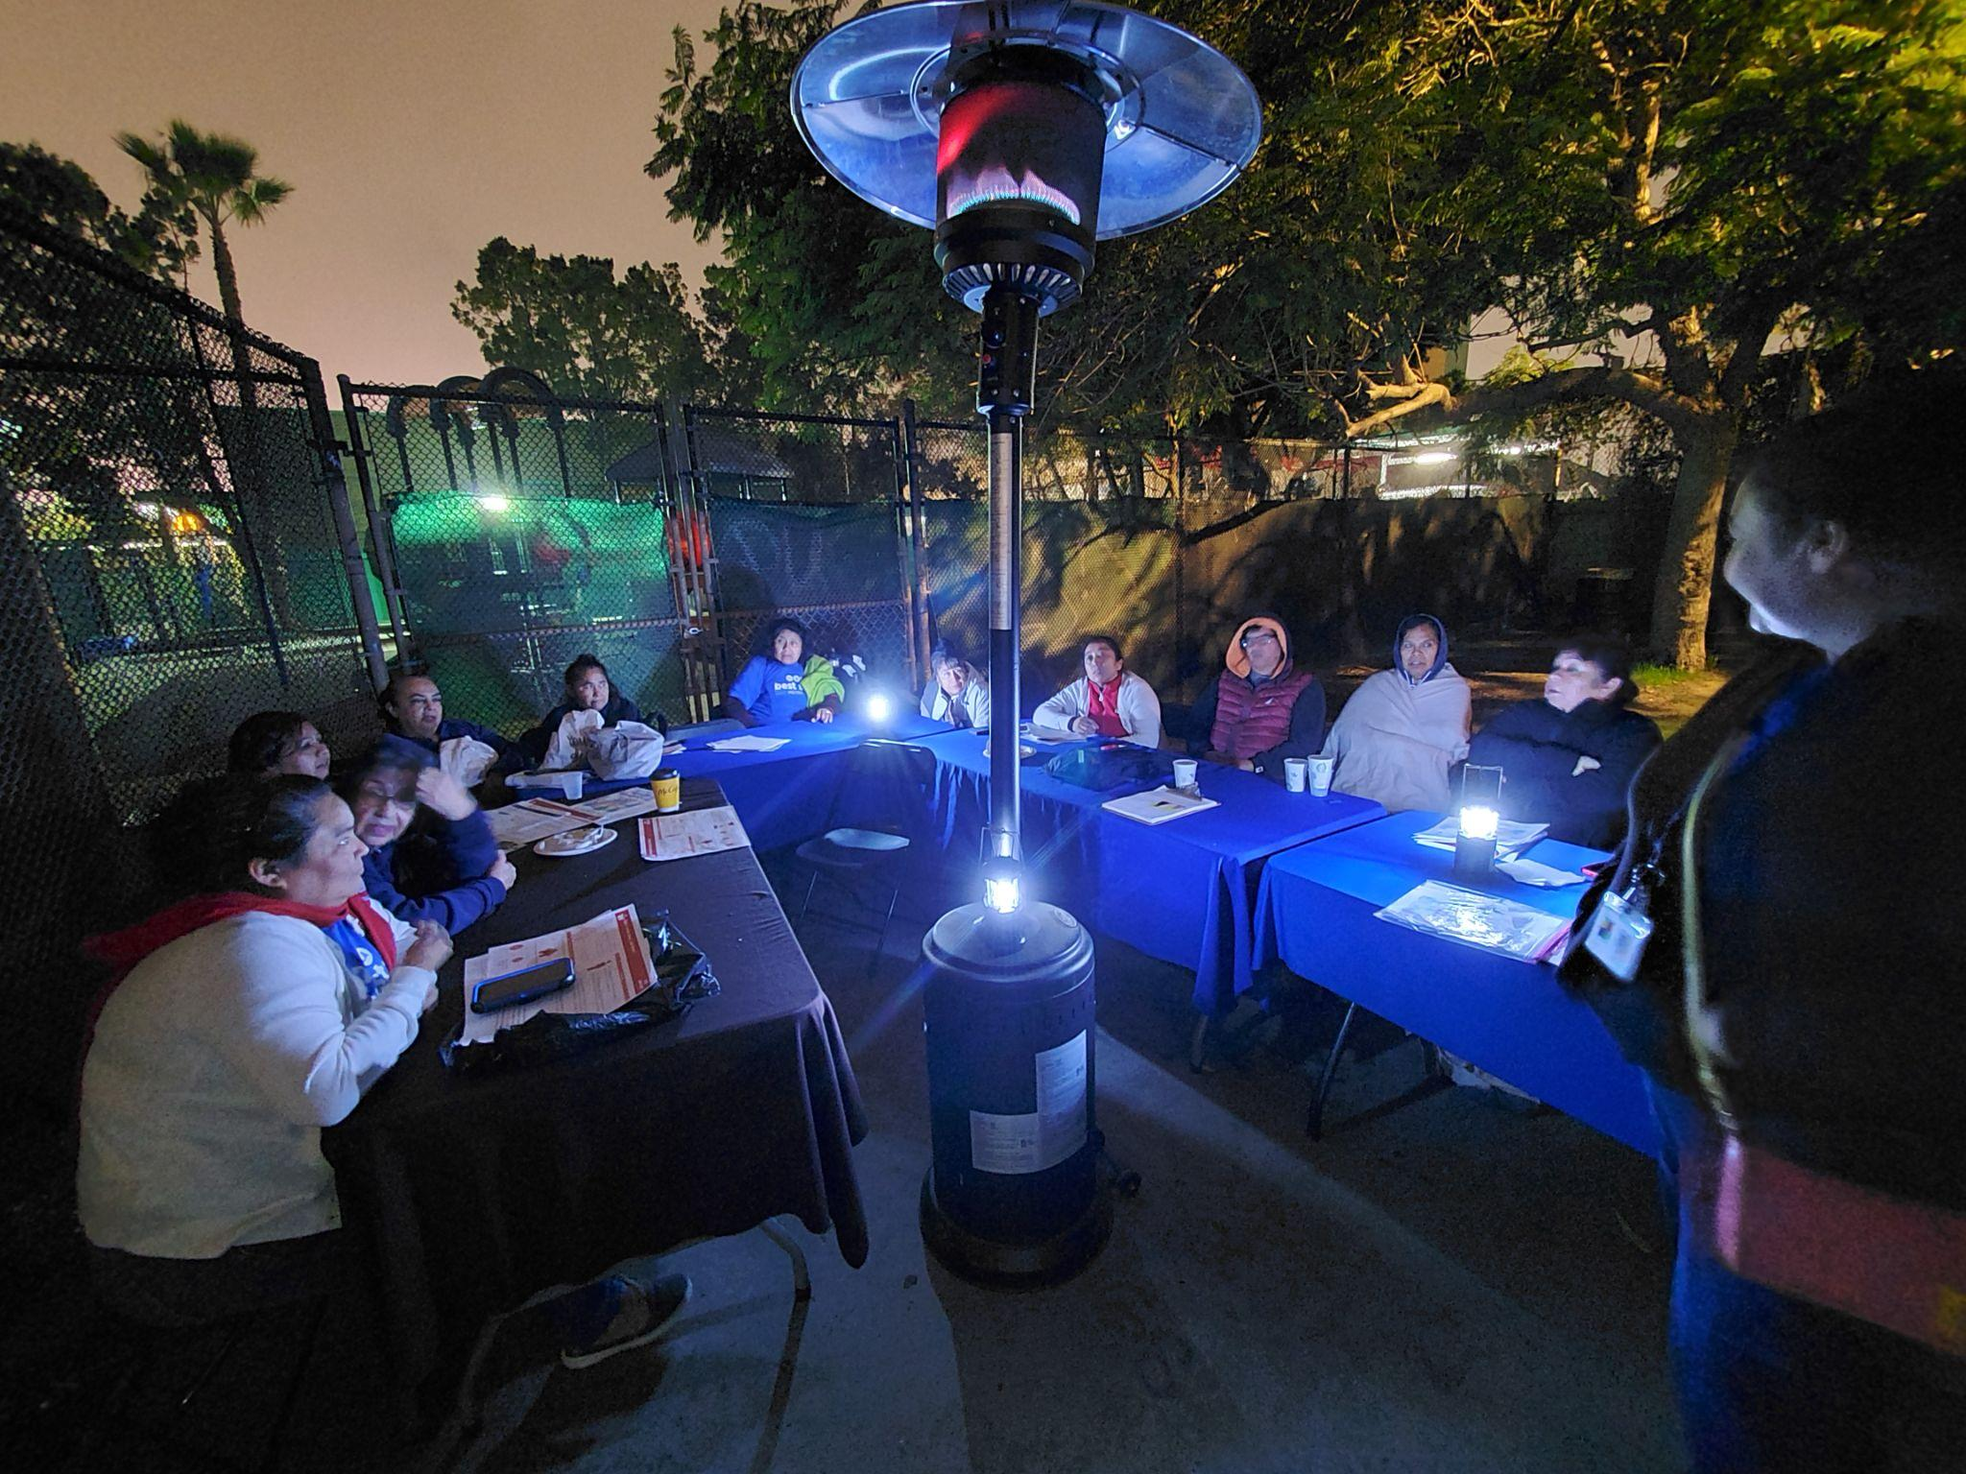
Alianza Magnolia Best Start Neighborhood Leadership Group
Notes:
Sonia
Facilitadora | Facilitator
Notas | Notes

Slide 26
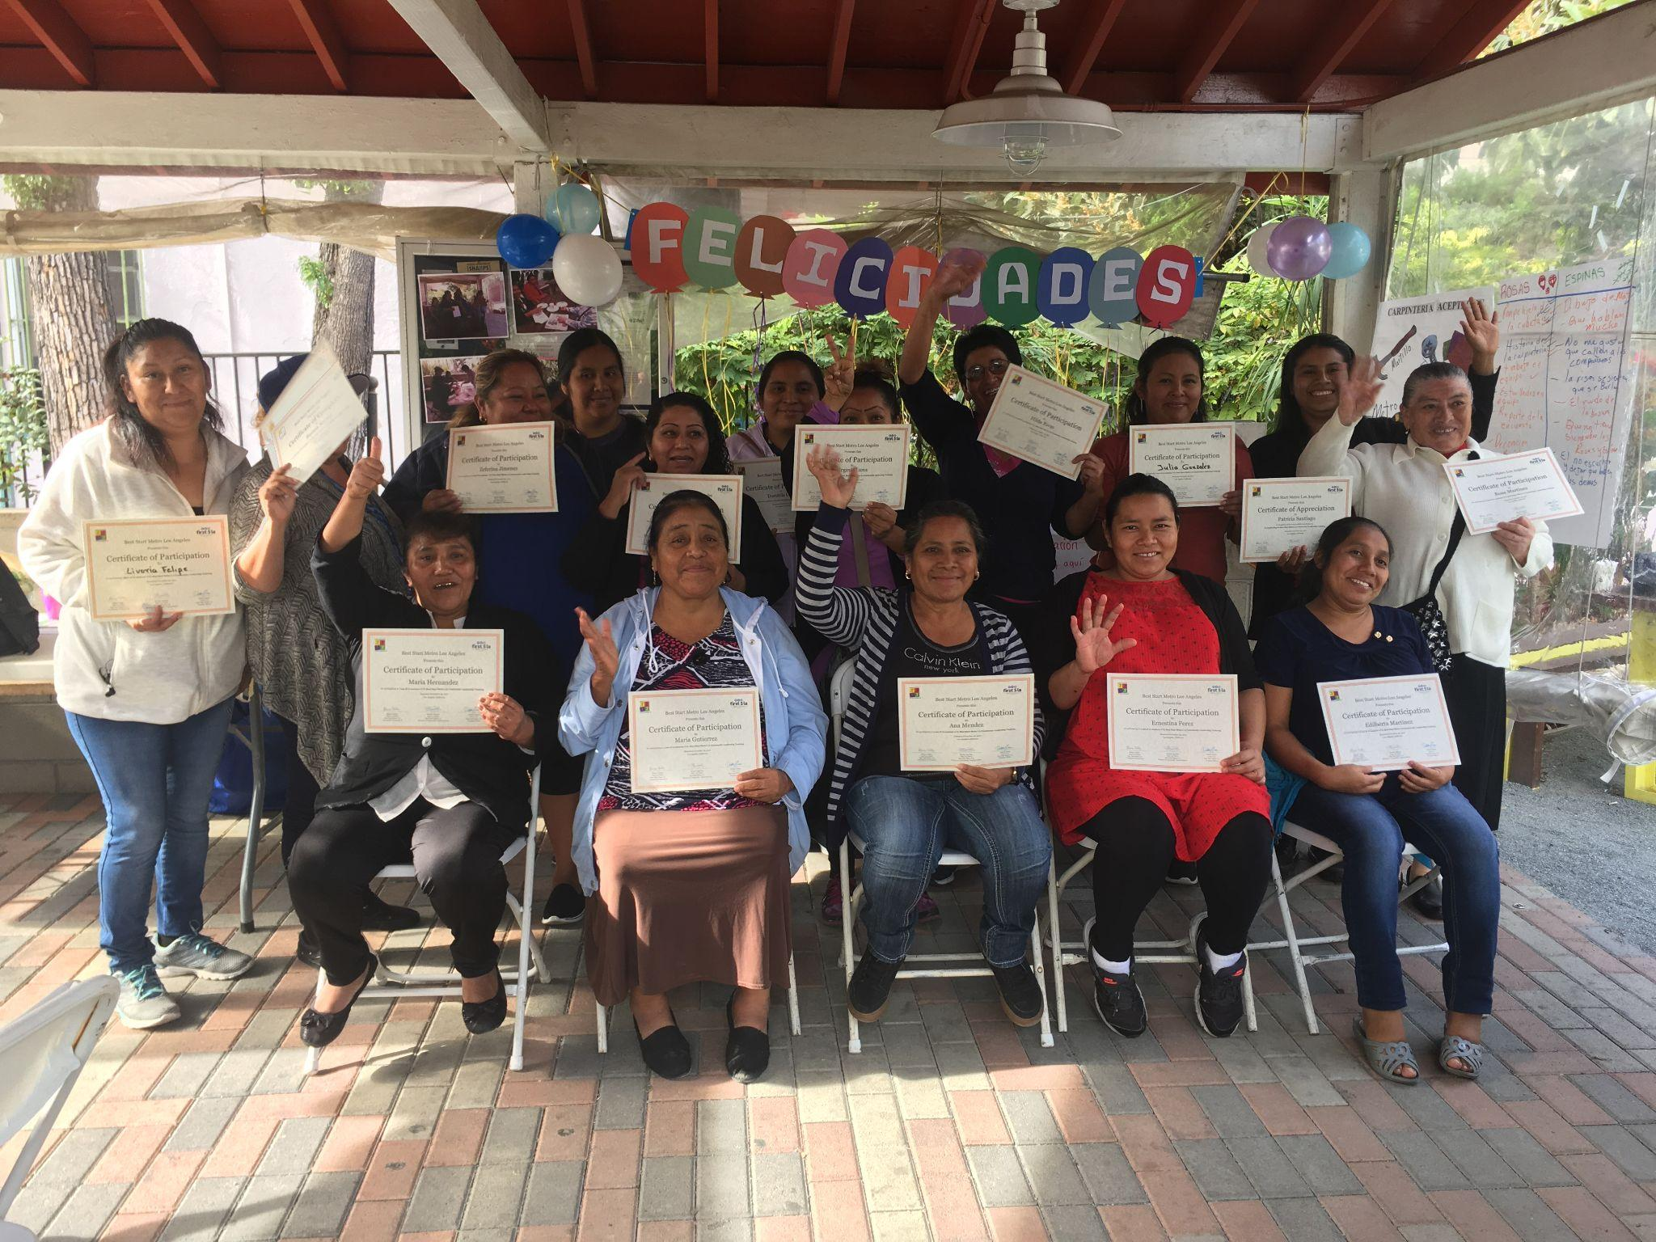
Angeles
Neighborhood Leadership Group
Notes:
Sonia
Facilitadora | Facilitator
Notas | Notes

Slide 27
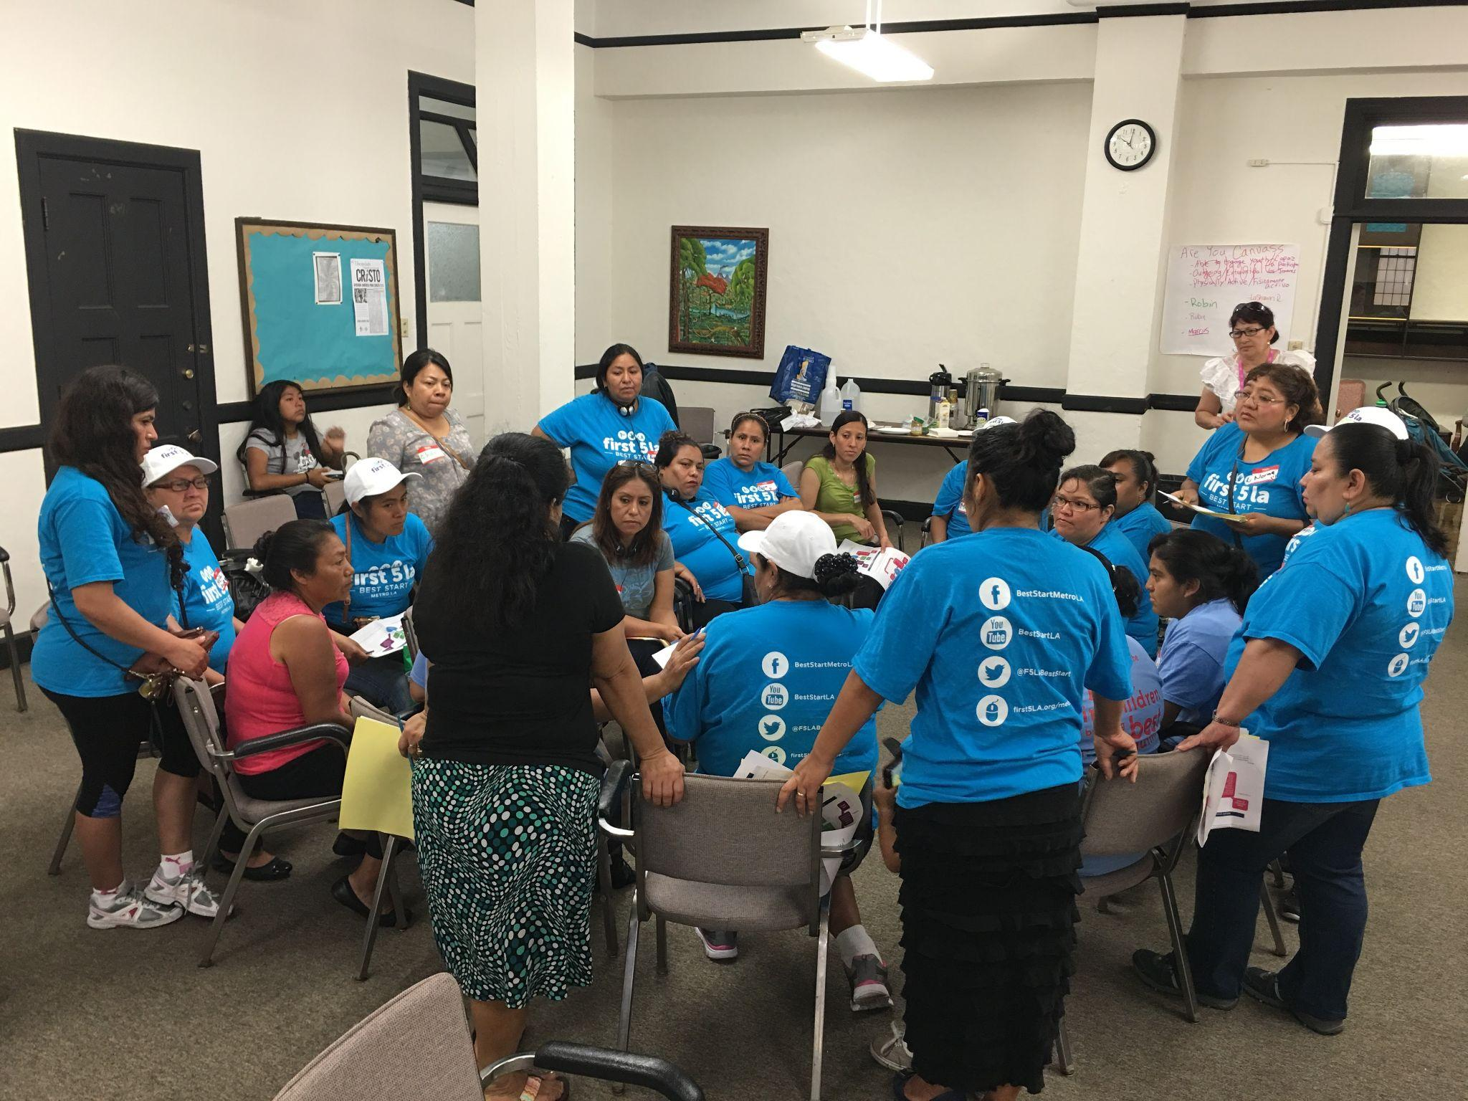
Ambassador
Neighborhood Leadership Group
Notes:
Sonia
Facilitadora | Facilitator
Notas | Notes

Slide 28
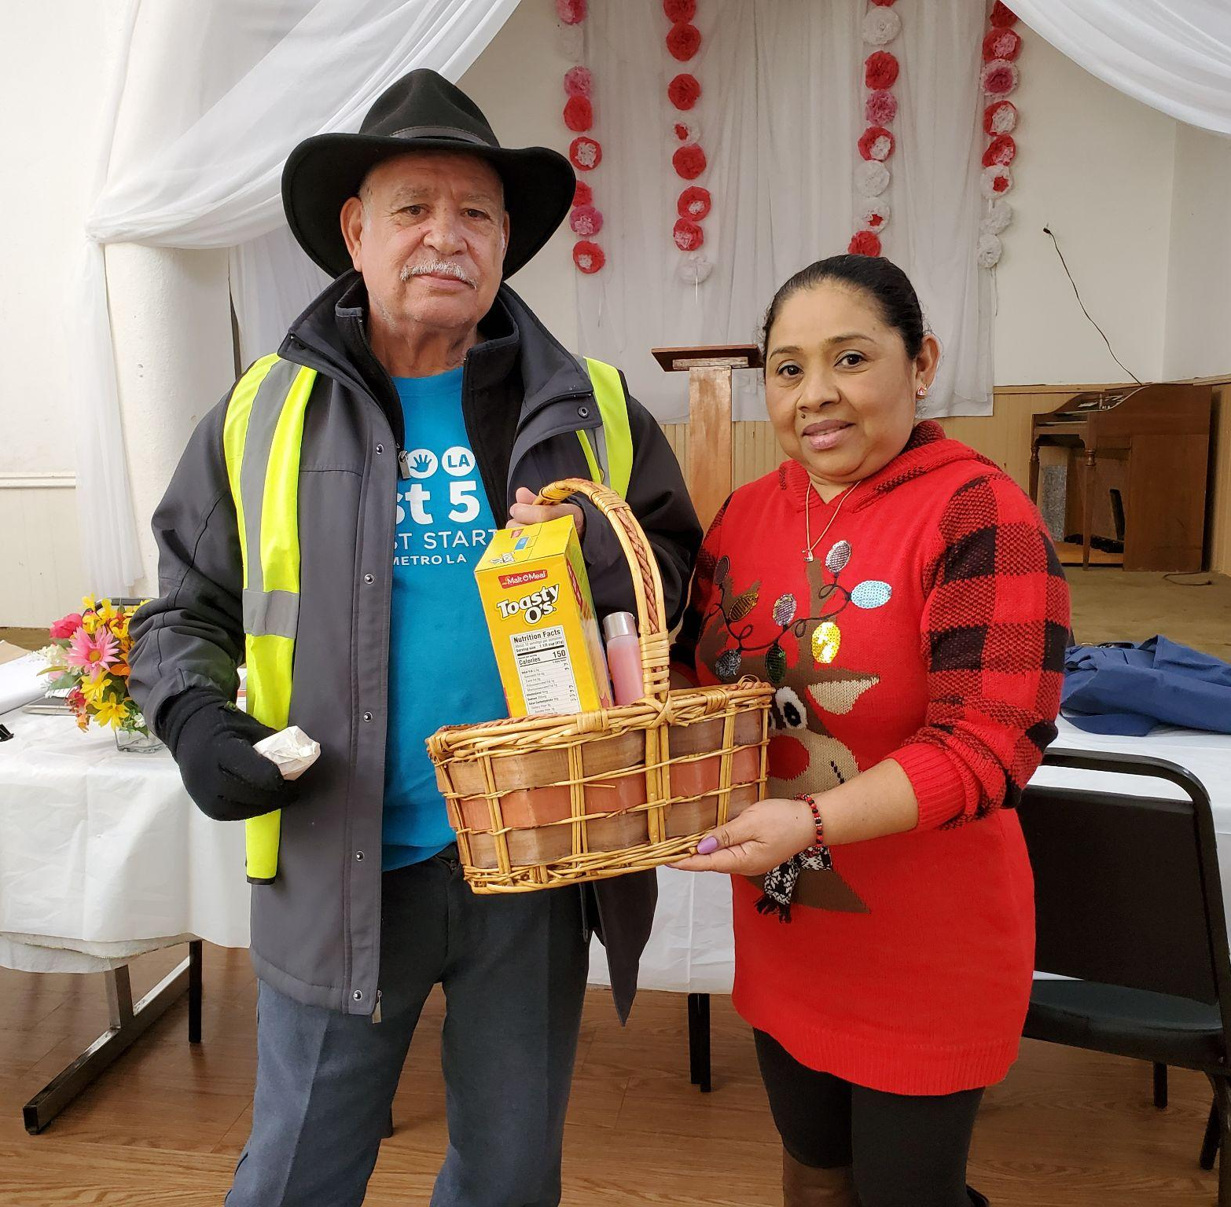
Estrella
Neighborhood Leadership Group
Notes:
Sonia
Facilitadora | Facilitator
Notas | Notes

Slide 29
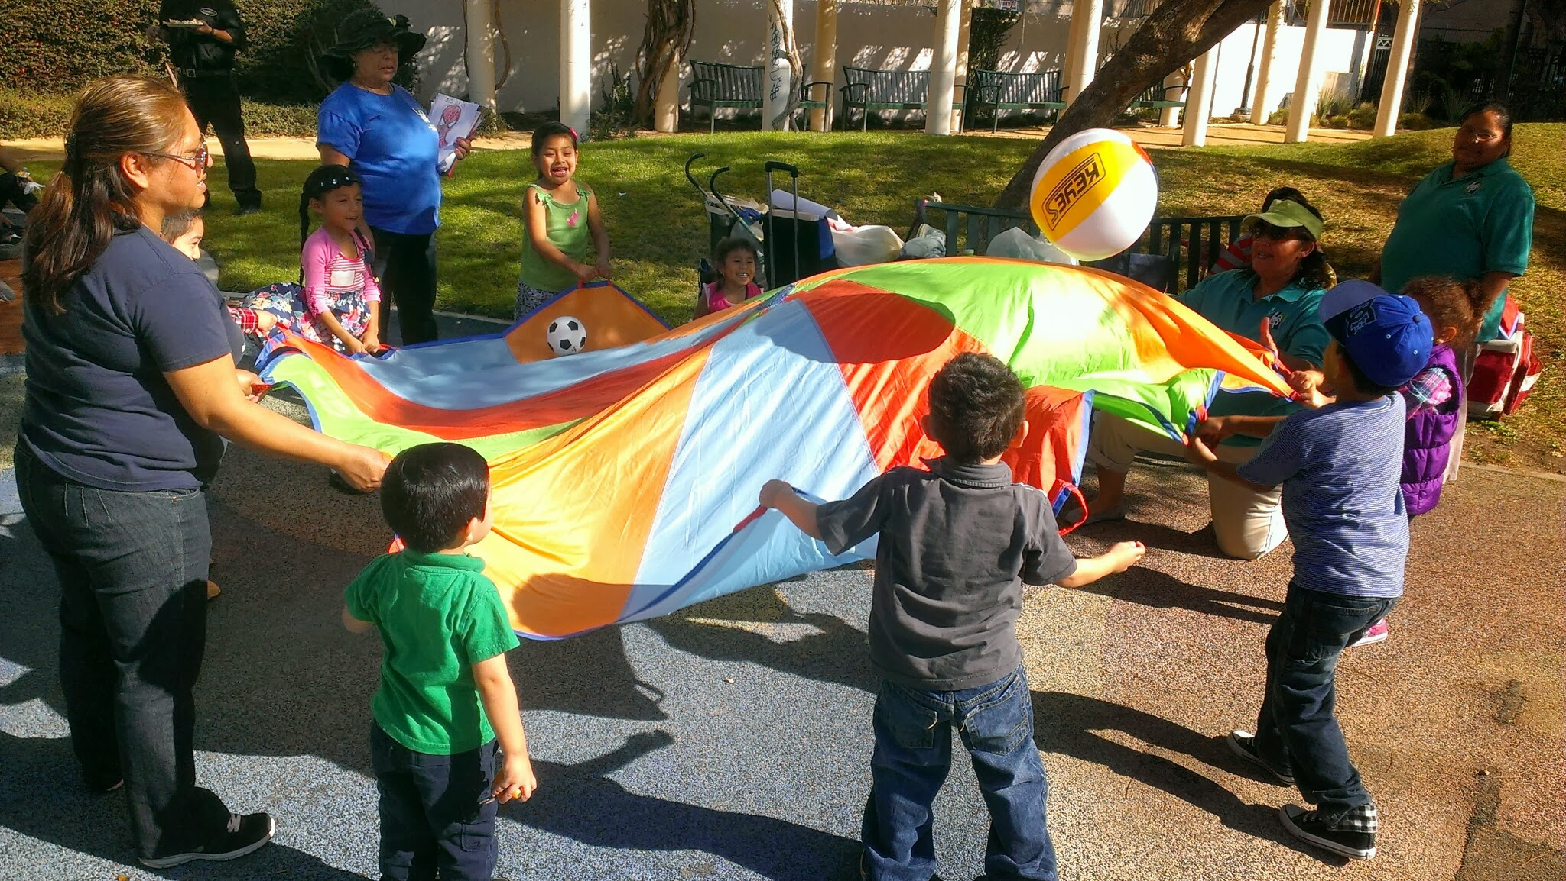
Hope Street
Neighborhood Leadership Group
Notes:
Sonia
Facilitadora | Facilitator
Notas | Notes

Slide 30
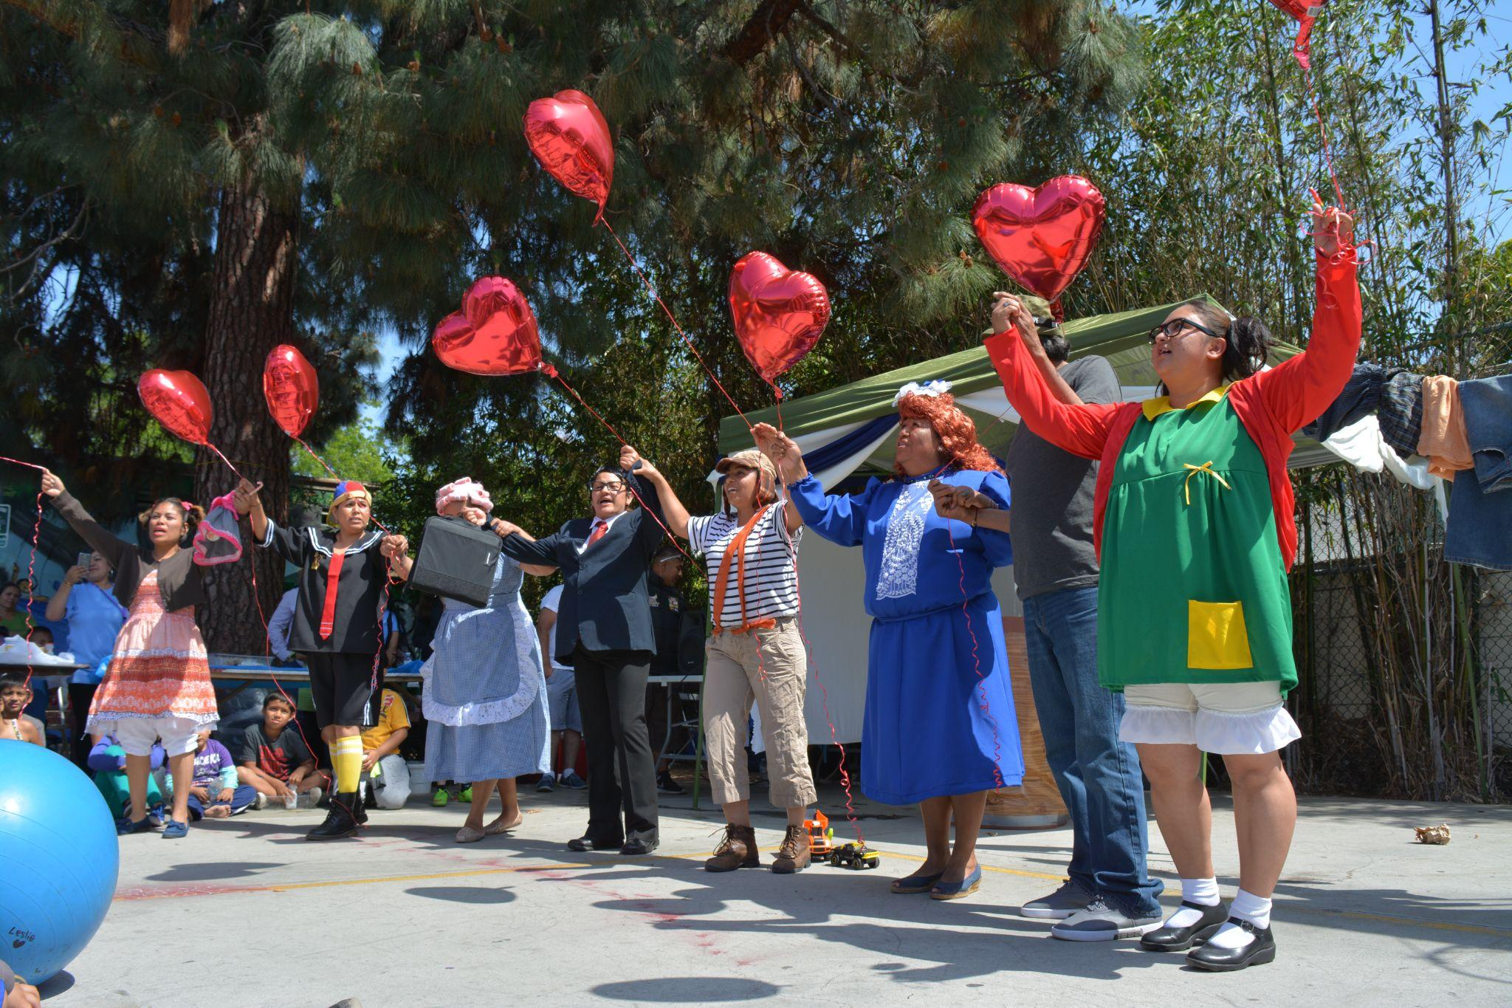
Richardson Park
Neighborhood Leadership Group
Notes:
Sonia
Facilitadora | Facilitator
Notas | Notes

Slide 31
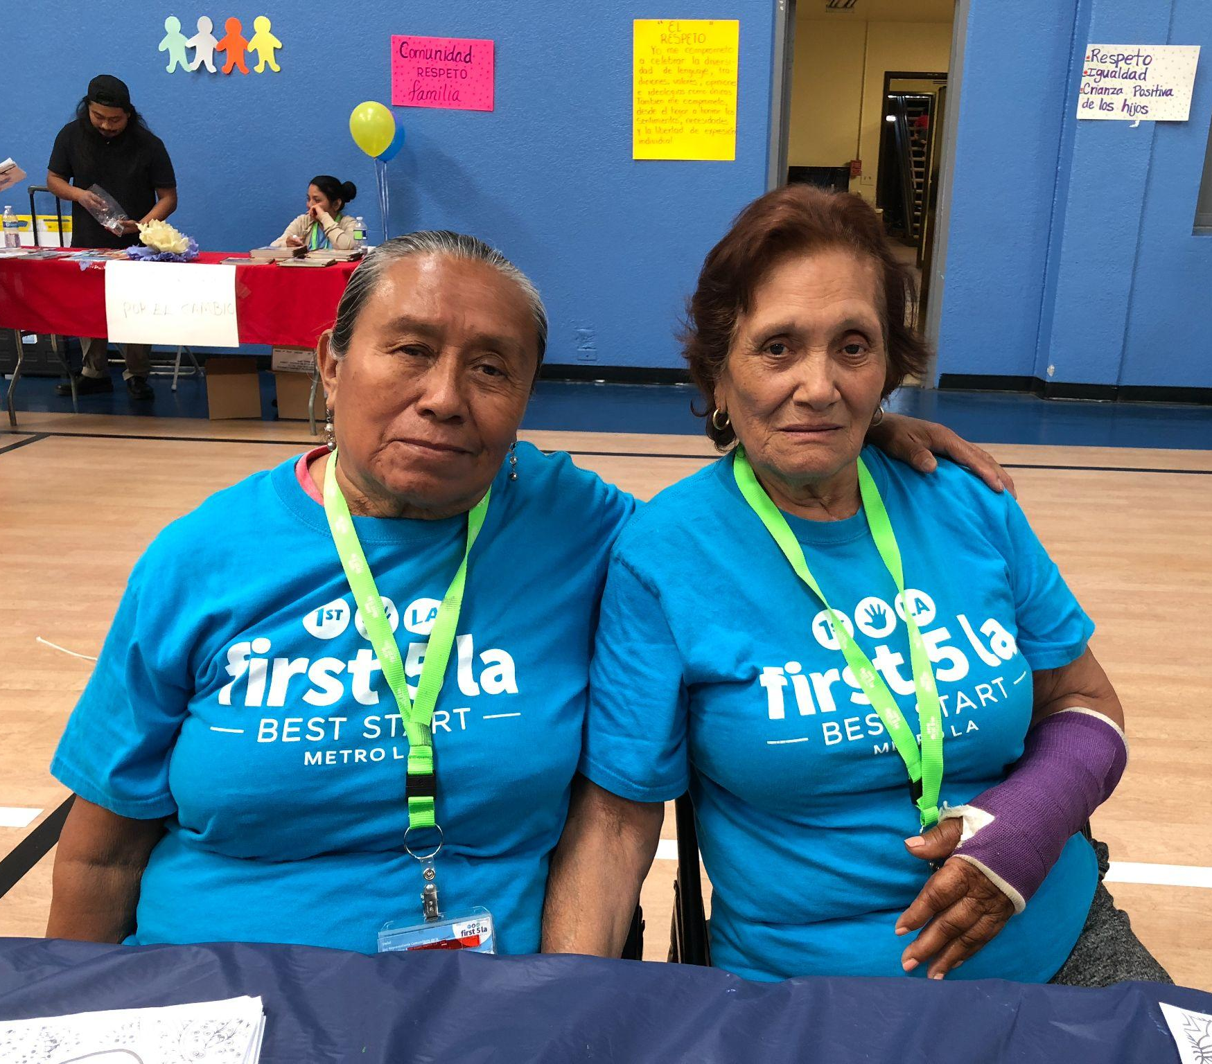
San Pedro / All Peoples
Neighborhood Leadership Group
Notes:
Sonia
Facilitadora | Facilitator
Notas | Notes

Slide 32
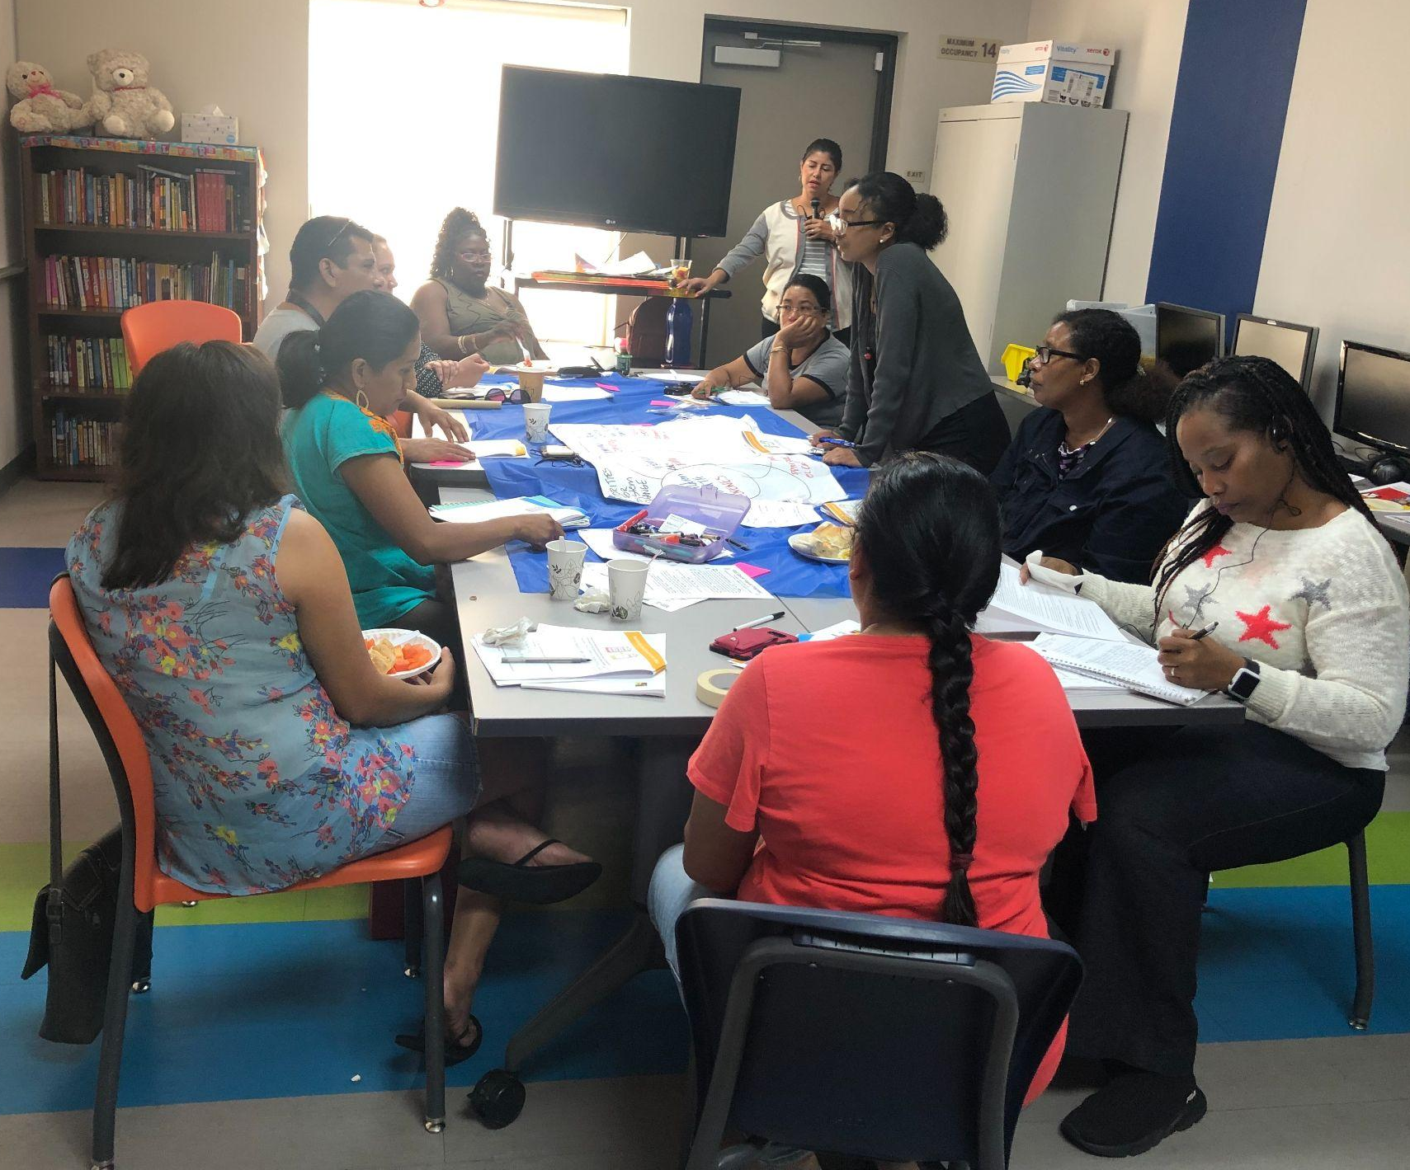
Universal Dream Team
Neighborhood Leadership Group
Notes:
Sonia
Facilitadora | Facilitator
Notas | Notes

Slide 33
Notes:
Sonia
Facilitadora | Facilitator
Notas | Notes

Slide 34
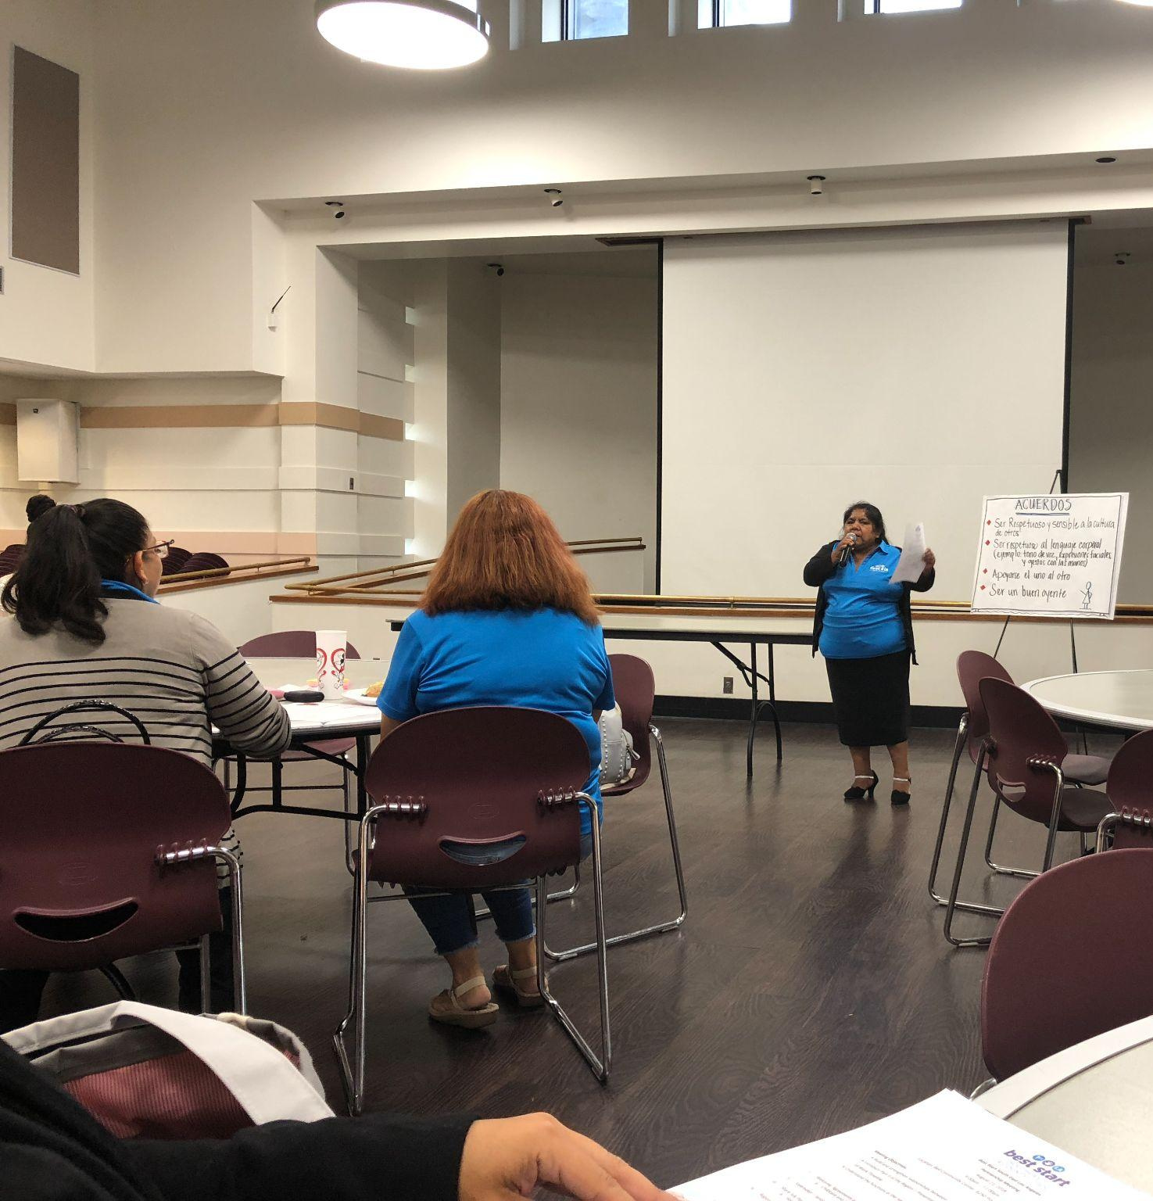
Notes:
Sonia
Facilitadora | Facilitator
Notas | Notes

Slide 35
Preguntas y Respuestas
Questions and Answers
Notes:
Sonia Facilitadora | Facilitator
Notas | Notes

Slide 36
Próximos Pasos
Next Steps
Notes:
Luz

Slide 37
Actualizaciones de Abogacía Colectiva
Collective Advocacy Updates
Notes:
Alison Facilitadora | Facilitator
Notas | Notes

Slide 38
Línea de Tiempo de Acción Colectiva
Best Start Región 1 - 2022
Best Start Region 1
Collective Advocacy Timeline - 2022
4 Comunidades
La raíz de la falta de vivienda
Oportunidades emergentes
Movilización de recursos comunitarios
Región 1
Actualizaciones / mismo proceso que comunidades locales
4 Comunidades
Introducción
Oportunidades emergentes
Movilización de recursos comunitarios
Región 1
Actualizaciones / mismo proceso que comunidades locales
4 Comunidades
Carga de alquiler, causas fundamentales de la falta de vivienda y vivienda subsidiada
Historia de la injusticia de la vivienda y las líneas rojas
Oportunidades emergentes
Movilización de recursos comunitarios
Región 1
Actualizaciones / mismo proceso que comunidades locales
4 Comunidades
Aprender sobre las protecciones existentes para inquilinos y cómo usar esas protecciones y regulaciones para abogar y enviar cartas.
Problemas de vivienda para familias con niños pequeños
Oportunidades emergentes
Movilización de recursos comunitarios
Región 1
Actualizaciones / mismo proceso que comunidades locales
4 Comunidades
Cómo educar a sus vecinos
Cómo enviar una delegación
Cómo hablar con sus vecinos
Oportunidades emergentes
Movilización de recursos comunitarios
Región 1
Actualizaciones / mismo proceso que comunidades locales
4 Comunidades
Contrato de Acción Colectiva comienzan
Introducciones
Reiteración de los estatutos
Región 1
Mismo proceso que comunidades locales
Julio
Agosto
Septiembre
Octubre
Noviembre
Diciembre
July
August
September
October
November
December
4 Communities
Collective Action Contract begins
Introductions
Grounding on Bylaws
Region 1
Same process as local communities
4 Communities
Introductions
Emerging opportunities
Community Resource Mobilization
Region 1
Updates / same process as local communities
4 Communities
Root Causes of Homelessness
Emerging opportunities
Community Resource Mobilization
Region 1
Updates / same process as local communities
4 Communities
Rent Burden, Root Causes of Homelessness, and subsidized housing
History of Housing Injustice and Redlining
Emerging opportunities
Community Resource Mobilization
Region 1
Updates / same process as local communities
4 Communities
Learn about existing tenant protections and how to use those protections and regulations to advocate and submit letters
Housing issues for families with young children
Emerging opportunities
Community Resource Mobilization
Region 1
Updates / same process as local communities
4 Communities
How to educate your neighbors
How to send a delegation
How to talk to your neighbors
Emerging opportunities
Community Resource Mobilization
Region 1
Updates / same process as local communities
Notes:
Collective Advocacy Team / Equipo de Abogacion Collectiva

Slide 39
Línea de Tiempo de Acción Colectiva
Best Start Región 1 - 2023
Best Start Region 1
Collective Advocacy Timeline - 2023
4 Comunidades
Campañas de vivienda en el condado de Los Ángeles
Aprender sobre los diferentes estilos de comunicación
Oportunidades emergentes
Movilización de recursos comunitarios
Región 1
Actualizaciones / mismo proceso que comunidades locales
4 Comunidades
Seleccione un problema de vivienda para enfocarse.
Aprenda a llenar una plantilla de política.
Oportunidades emergentes
Movilización de recursos comunitarios
Región 1
Actualizaciones / mismo proceso que comunidades locales
4 Comunidades
Investigación de antecedentes sobre un tema seleccionado de política de vivienda.
Oportunidades emergentes
Movilización de recursos comunitarios
Región 1
Actualizaciones / mismo proceso que comunidades locales
4 Comunidades
Cómo crear una campaña
Mapeo de poder
Oportunidades emergentes
Movilización de recursos comunitarios
Región 1
Actualizaciones / mismo proceso que comunidades locales
4 Comunidades
Cómo crear un plan de
comunicación
Cómo asegurar la financiación
Oportunidades emergentes
Movilización de recursos comunitarios
Región 1
Actualizaciones / mismo proceso que comunidades locales
4 Comunidades
¿Qué es la investigación? y cómo investigar.
Aprender diferentes métodos de investigación.
Oportunidades emergentes
Movilización de recursos comunitarios
Región 1
Mismo proceso que comunidades locales
Enero
Febrero
Marzo
Abril
Mayo
Junio
January
February
March
April
May
June
4 Communities
What is research and how to do research?
Learn different research methods
Emerging opportunities
Community Resource Mobilization
Region 1
Same process as local communities
4 Communities
Housing campaigns in Los Angeles County
Learn about different communication styles
Emerging opportunities
Community Resource Mobilization
Region 1
Updates / same process as local communities
4 Communities
Select a housing issue to focus on
Learn how to fill out a policy template
Emerging opportunities
Community Resource Mobilization
Region 1
Updates / same process as local communities
4 Communities
Background research on selected housing policy issue
Emerging opportunities
Community Resource Mobilization
Region 1
Updates / same process as local communities
4 Communities
How to create a campaign
Power Mapping
Emerging opportunities
Community Resource Mobilization
Region 1
Updates / same process as local communities
4 Communities
How to create a communications plan
How to secure funding
Emerging opportunities
Community Resource Mobilization
Region 1
Updates / same process as local communities
Notes:
Collective Advocacy Team / Equipo de Abogacion Collectiva
July 2022
Best Start Local Partnership Meetings / Phone Calls / Etc. (East LA, Metro LA, South El Monte/El Monte and Southeast LA and Region)
· Contracts begin
· Grounding on Bylaws - Vision, Guiding Principles and Values, Roles and Responsibilities, Decision Making Process, Conflict Resolution Process, Etc.
August 2022
Best Start Region 1 Partnership Meetings
· Regional Updates
- Contracts
- Task Force (Communications, Evaluation and Resource Mobilization)
· Local updates
· Emerging opportunities
· COVID-19 and Recovery
· Resource Mobilization
September 2022
Best Start Region 1 Partnership Meetings
· Regional updates
- Contract
- Task Force
· Local updates
· Emerging opportunities
· COVID-19 and Recovery
· Resource Mobilization
October 2022
Best Start Region 1 Partnership Meetings
· Regional updates
- Contract
- Task Force
· Regional updates
- Quarterly Progress Report (July - September)
· Emerging opportunities
· COVID-19 and Recovery
· Resource Mobilization

Slide 40
Próximas Reuniones Mensuales de Best Start Región 1
Next Best Start Region 1
Monthly Meeting
Lunes, 19 de diciembre, 2022
5:00 pm - 8:00 pm
Jueves, 22 de diciembre, 2022
9:00 am - 12:00 pm
Monday, December 19, 2022
5:00 pm - 8:00 pm
Thursday, December 22, 2022
9:00 am - 12:00 pm
Notes:
Luz
Next monthly regional meetings Monday 3/28 and Tuesday 3/29

Slide 41
Preguntas y Respuestas
Questions and Answers
Notes:
Ale C. 11/28 y Alma 12/1
Facilitadora | Facilitator
Notas | Notes

Slide 42
Evaluación
Evaluation
Notes:
Edith
Facilitadora | Facilitator
Notas | Notes

Slide 43
Evaluación
Evaluation
Por favor complete el Formulario de Evaluación para ayudarnos a entender cómo estamos elaborando nuestro trabajo:
Lunes, 28 de noviembre, 2022
https://docs.google.com/forms/d/e/1FAIpQLSeMHxVp9gQaxvIj7ZrW1O8fn10SpiVTKze48pOmm1BNie2NHw/viewform
Jueves, 1 de diciembre, 2022
https://docs.google.com/forms/d/e/1FAIpQLSeZmiwpY5TCUBdBHS88TNa0sX3zJPNidyv-6SOHlMXPqq_q0Q/viewform
Please complete the Evaluation Form to help us understand how we are doing our work:
Monday, Noviembre 28, 2022
https://docs.google.com/forms/d/e/1FAIpQLSeMHxVp9gQaxvIj7ZrW1O8fn10SpiVTKze48pOmm1BNie2NHw/viewform
Thursday, December 1, 2022
https://docs.google.com/forms/d/e/1FAIpQLSeMHxVp9gQaxvIj7ZrW1O8fn10SpiVTKze48pOmm1BNie2NHw/viewform
Notes:
Edith
Ligas para las Formas de Evaluación | Links to Evaluation Forms:
Lunes, 24 de octubre, 2022 | Monday, October 24th, 2022
https://docs.google.com/forms/d/e/1FAIpQLSfhSrxk9SAfscRabrq8o-VGeWBoIQLlUPQdYr7A2vwg-42iwQ/viewform
Jueves, 27 de Octubre, 2022 | Thursday, October 27th, 2022
https://docs.google.com/forms/d/e/1FAIpQLSdPUs8efCe8UWoIyDSJiLOXstQx7_mUZ8b21qj54NSWI8HfXg/viewform

Slide 44
Cierre
Closing
Notes:
Sonia
Facilitadora | Facilitator
Notas | Notes

Slide 45
¡Gracias!
Thank you!
Notes:
Sonia
Facilitadora | Facilitator
Notas | Notes

Slide 46
Dirigir la reunion - Esta persona está en el fondo observando, asegurándose de que todo funciona bien, e iniciando los ajustes que sean necesarios. Run of show - This person is in the background observing, making sure that everything is running smoothly, and initiating adjustments as deemed necessary. - (Edith)
Toma de tiempo - Esta persona hace todos los esfuerzos para mantener el tiempo, y se ajusta según sea necesario, comunicando a las personas apropiadas en todos los asuntos relacionados con el tiempo. Timekeeper - This person makes all efforts to keep time, and adjust as necessary, communicating to the appropriate individuals in all time-related matters. - (Estephania 11/28) (Lili 12/1)
Compartir la presentacion- Una persona se encarga de compartir la presentación One person is lead for sharing screen (Ale D.) y otra persona sirve de apoyo, en caso de que la primera persona tenga problemas para compartir la presentación and another person serves as back-up, in case the first person was to face challenges sharing the screen - (Amelia)
Admitting Participants - Esta persona dejará entrar a los participantes que tengan nombres. This person will let participants in who have names. (Dina & Liliana - Moving forward they will support permanente | En el futuro apoyarán permanente)
Mute: Alma and Denise (Dina & Liliana- Moving forward they will support permanente | En el futuro apoyarán permanente)
Interpretación - Aunque todos somos responsables de supervisar la interpretación durante la reunión, esta persona se asegura de que la interpretación esté preparada y funcione antes de la reunión ​Interpretation - While all of us are responsible for monitoring interpretation during the meeting, this person ensures interpretation is set up and working prior to the meeting (Cessy) (Dina & Liliana- Moving forward they will support permanente | En el futuro apoyarán permanente)
Chat de grupo - Esta persona crea un chat de grupo en su celular con todos los participantes antes del comienzo de la reunión, para facilitar la comunicación durante la misma Group Chat - This person creates a group chat on their cell phone with all participants prior to the start of the meeting, to facilitate communication during the meeting (Ale C. 11/28 | Lili 12/1)
Grabación de la reunión - Esta persona graba la reunión y prepara el archivo de vídeo para subirlo a nuestra página web Meeting recording - This person records the meeting and prepares the video file to upload to our website (Dina) (Dina or Liliana - Moving forward they will support permanente | En el futuro apoyarán permanente)
Monitoreo del chat - Estas personas se comunican con los participantes de la sala de espera para asegurarse de que se han identificado con sus nombres antes del comienzo de la reunión, y monitorean los comentarios/preguntas/etc. para responder y/o asegurarse de que la facilitadora este al tanto de que se han hecho esos comentarios/preguntas. Monitoring chat - These folks communicate with waiting room participants to ensure they have identified themselves with their names prior to the start of the meeting, and monitor comments/questions/etc. to respond and/or ensure that facilitator is aware that those comments/questions have been made. (Luz y Edith)

